Slide 1



TẬP LÀM VĂN
Lớp 4
Viết thư
KTUTS

Slide 2
Kiểm tra bài cũ
Chuyển lời dẫn trực tiếp sau đây thành lời dẫn gián tiếp:
Cô giáo hỏi Lan:
Bố mẹ em làm nghề gì?
Lan đáp:
- Thưa cô, bố mẹ em làm công nhân ạ!

Slide 3
1
Nhận xét

Slide 4



1
Nhận xét
Người ta viết thư để làm gì?
1
Dựa vào bài tập đọc Thư thăm bạn, trả lời các câu hỏi sau:
Để thực hiện mục đích trên, một bức thư cần có những nội dung gì?
2
Một bức thư thường mở đầu và kết thúc như thế nào?
3

Slide 5
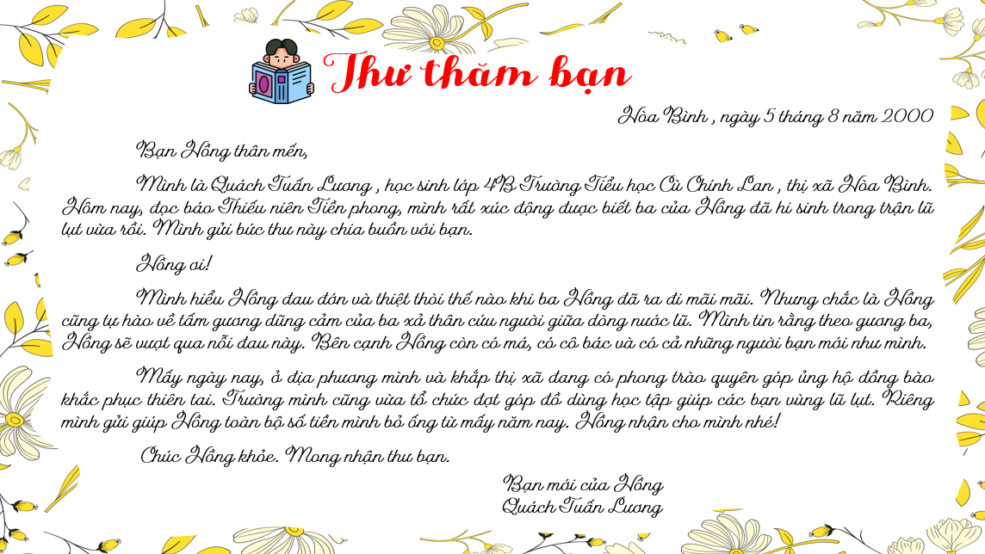

Slide 6

1. Người ta viết thư để làm gì?
Người ta viết thư để thăm hỏi, thông báo tin tức cho nhau, trao đổi ý kiến, chia vui, chia buồn, bày tỏ tình cảm với nhau,…
POST CARD
Việt Nam

Slide 7



2. Để thực hiện mục đích trên, một bức thư cần có những nội dung gì?
Để thực hiện mục đích trên, một bức thư cần có những nội dung sau:
Nêu lí do và mục đích viết thư.
Thăm hỏi tình hình của người nhận thư.
Thông báo tình hình của người viết thư.
Nêu ý kiến cần trao đổi hoặc bày tỏ tình cảm với người nhận thư.

Slide 8

3. Một bức thư thường mở đầu và kết thúc như thế nào?
Một bức thư thường mở đầu và kết thúc như sau:
Đầu thư: Ghi địa điểm, thời gian viết thư. Lời thưa gửi.
Cuối thư: Ghi lời chúc, lời cảm ơn, hứa hẹn của người viết thư. Chữ kí và tên hoặc họ tên của người viết thư.

Slide 9
2
Ghi nhớ

Slide 10
Một bức thư thường gồm những nội dung sau:
Phần đầu:
Ghi địa điểm, thời gian viết thư. Lời thưa gửi.
Phần chính:
Nêu mục đích, lí do viết thư.
Thăm hỏi tình hình của người nhận thư.
Thông báo tình hình của người viết thư.
Nêu ý kiến trao đổi hoặc bày tỏ tình cảm với người nhận thư.
Phần cuối thư:
Ghi lời chúc, lời cảm ơn, hứa hẹn của người viết thư. Chữ kí và tên hoặc họ tên của người viết thư.

Slide 11
3
Luyện tập

Slide 12


Đề bài:
Viết thư gửi một bạn ở trường khác để thăm hỏi và kể cho bạn nghe tình hình lớp và trường em hiện nay.

Slide 13
Viết thư gửi một bạn ở trường khác để thăm hỏi và kể cho bạn nghe tình hình lớp và trường em hiện nay.
Viết thư cho ai?
Một bạn ở trường khác.
Viết thư
để làm gì?
(Lí do viết thư)
Thăm hỏi
Kể về tình hình lớp, trường em hiện nay.

Slide 14
Dàn ý chung
TP. HCM, ngày….tháng……năm 2021
Bạn….. thân mến,
Mình là……………, học sinh lớp ….. trường……. Lí do viết thư.
Thăm hỏi tình hình của bạn: sức khỏe, học hành, bạn bè, gia đình,...
Thông báo tình hình của mình: sức khỏe, học hành, bạn bè, gia đình.
Kể tình hình của trường, lớp: sự thay đổi về trường, học tập, thầy cô, bạn bè,….
Lời chúc, lời cảm ơn, hứa hẹn.
Kí và ghi họ tên.

Slide 15
Dặn dò
Hoàn thành bài viết thư gửi một bạn ở trường khác để thăm hỏi và kể cho bạn nghe tình hình lớp và trường em hiện nay vào vở bài tập.
Chuẩn bị bài “Cốt truyện”.

Slide 16


Chúc các em học tốt!
KTUTS

